Slide 1
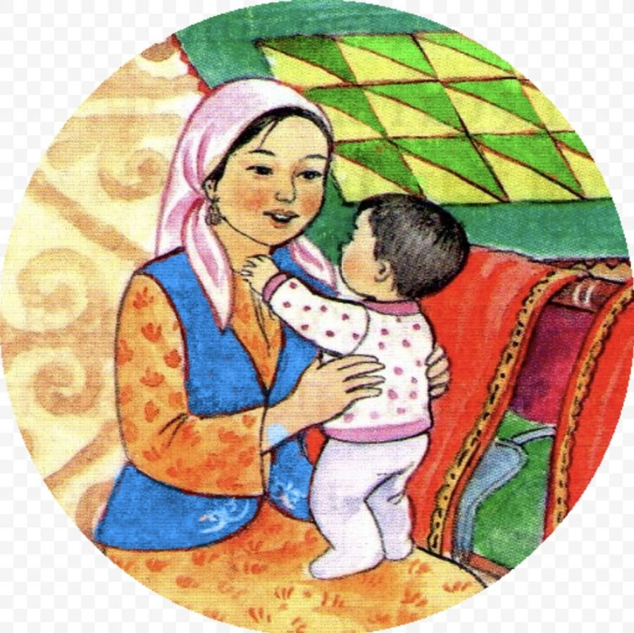
«Бадамша мектеп-бөбекжай-бақшасы»КММ АНАЛАР КЛУБЫ

Slide 2
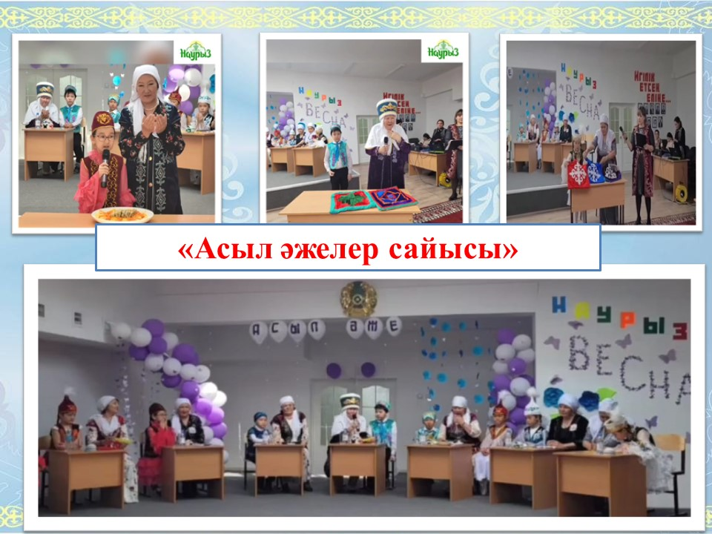

Slide 3
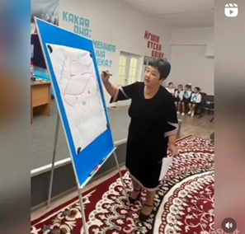
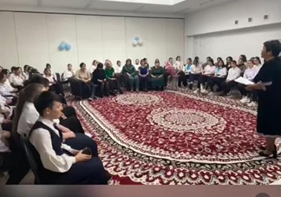
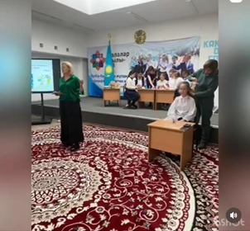
«Какая она:современная женщина ХХІ века?»

Slide 4
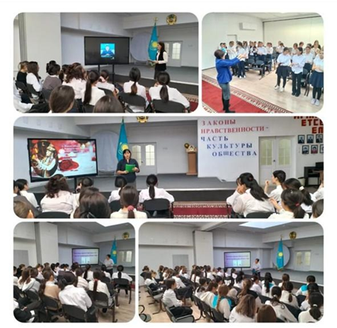
"Законы нравственности – часть культуры общества"

Slide 5
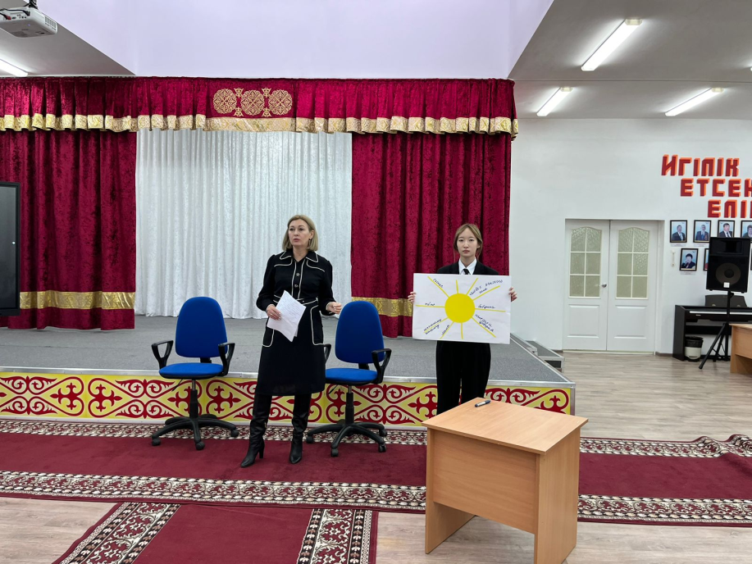
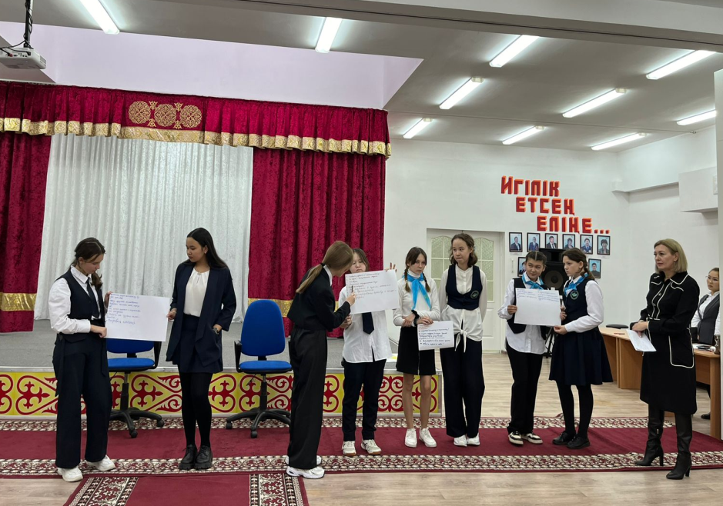
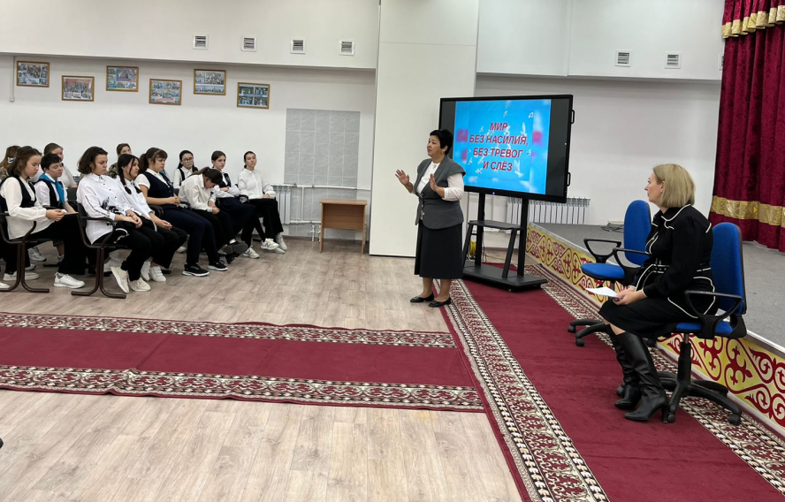
Профилактическое мероприятие «Мир без насилия,без тревог и слез»

Slide 6
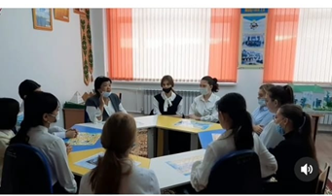
Заседание клуба матерей

Slide 7
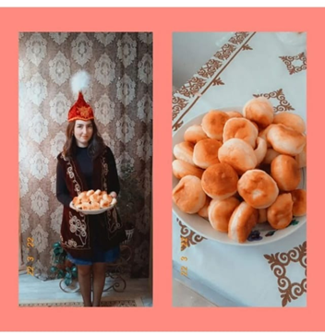
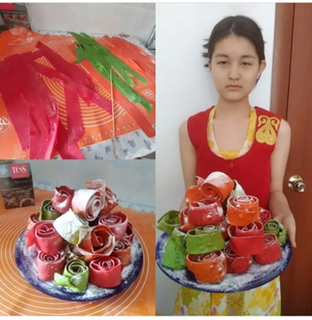
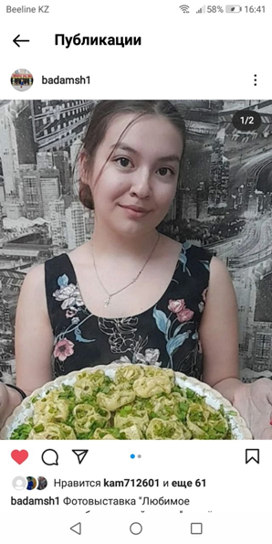
Фотовыставка «Любимые национальные блюда моей семьи»

Slide 8
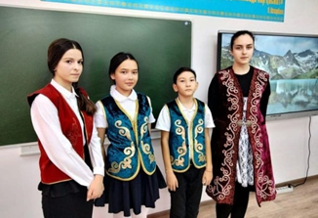
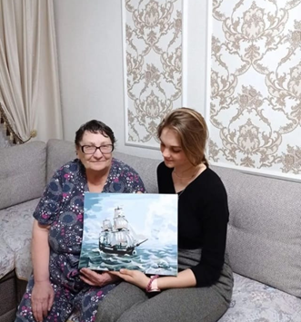
Конкурс «Девушка –будущее нации»
Фотовыставка
«Подарок своими руками к Наурыз»

